Slide 1

I n t r o d u c c i ó n a l a Bioestadística
Capítulo 1
Introducción
Conceptos básicos
Medidas y escala de medición

Slide 2
Bioestadística
ESTADÍSTICA:
Disciplina que se encarga de la recolección, organización, resumen y análisis de los datos, así como de la obtención de inferencias a partir de un volumen representativo de estos.
BIOESTADÍSTICA:
Las herramientas de la estadística se utilizan en muchos campos de la ciencia. Cuando los datos que se analizan proceden de las ciencias biológicas o médicas, se utiliza el término BIOESTADÍSTICA para diferenciar esta aplicación particular de las herramientas y conceptos de la estadística general.

Slide 3
Bioestadística
Las herramientas de la estadística se utilizan en muchos campos de la ciencia. Cuando los datos que se analizan proceden de las ciencias biológicas o médicas, se utiliza el término BIOESTADÍSTICA para diferenciar esta aplicación particular de las herramientas y conceptos de la estadística general.
Efectividad de un medicamento
Dosis adecuada de un fármaco
Distribución de una enfermedad
Ciencias biológicas o Médicas

Slide 4
Bioestadística
Las herramientas de la estadística se utilizan en muchos campos de la ciencia. Cuando los datos que se analizan proceden de las ciencias biológicas o médicas, se utiliza el término BIOESTADÍSTICA para diferenciar esta aplicación particular de las herramientas y conceptos de la estadística general.
Acción directa sobre la persona enferma
Medicina y sus disciplinas
Investigación y experimentos
Entender
Explicar
Transformar
Ciencias biológicas o Médicas

Slide 5
Investigación
Para investigar exitosamente cualquier problema del área es muy importante:
Crear conceptos precisos
Formular preguntas claras
Imponer limitaciones apropiadas al problema, tomando en cuenta el tiempo adecuado y el dinero disponible, y hasta la habilidad de los investigadores

Slide 6
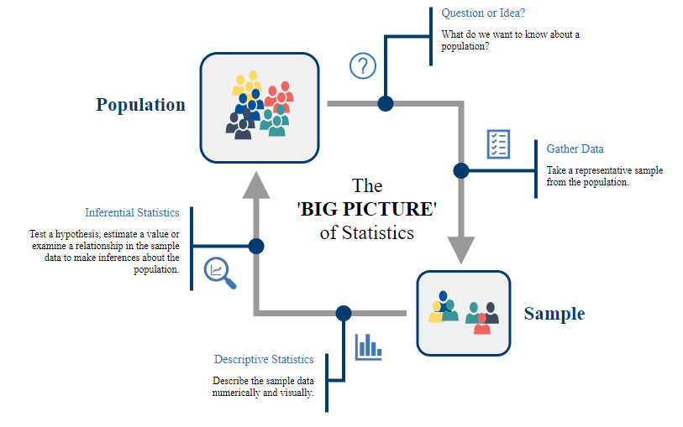

Slide 7
Objetivo
E s t a d í s t i c a DESCRIPTIVA
Enseña a organizar y resumir datos
Tablas de distribución, representaciones gráficas y medidas descriptivas
E s t a d í s t i c a INFERENCIAL
Enseña cómo tomar decisiones respecto a un gran volumen de datos al examinar solo una pequeña parte de ellos

Slide 8
Definiciones
DATOS:
Elemento básico de la estadística. Los datos son números que pueden clasificarse en datos (o números) que proceden de la toma (literal) de medidas o de un proceso de conteo.
Ejemplo:
Enfermera: pesa o mide temperatura de un paciente.
Administrador: cuenta el número de pacientes que han sido dados de alta.
ESTADÍSTICA:
Disciplina que se encarga de la recolección, organización, resumen y análisis de los datos, así como de la obtención de inferencias a partir de un volumen representativo de estos.

Slide 9
Definiciones
FUENTE DE DATOS:
La estadística obedece a la necesidad de responder preguntas sobre procedimientos o tratamientos alternativos; para ello es necesario utilizar datos adecuados y de fuentes confiables y disponibles.
Registros unitarios:
Registros de operaciones diarias de organizaciones y/o unidades de atención a la salud
Encuestas:
Serie de preguntas. Se deben realizar cuando los datos no están disponibles en registro rutinario de una unidad de salud
Experimentación:
Datos resultantes de un experimento controlado realizado en una unidad de salud.
Fuentes Externas:
Datos presentados en informes publicados, bancos de datos, literatura o la investigación.

Slide 10
Población
POBLACIÓN (N):
La población de valores es la mayor colección de valores para una variable aleatoria, los cuales son de interés en un momento particular.
N
población
MUESTRA (n):
Parte de la población que usualmente se selecciona para hacer estimaciones o predicciones acerca de la población.
n
muestra

Slide 11
Teoría del muestreo
Conceptos
Unidades de estudio o unidades de muestreo: Elementos individuales de la población de interés (un objeto, un individuo, una familia, una ciudad, un país, etc.)
Población objetivo: Población deseable a describir
Población de estudio: Grupo que en realidad podemos estudiar para describir
Marco de muestreo: Lista de elementos de la población de estudio
Sesgo: Distorsión de un análisis estadístico:
Sesgo de selección: Individuos de la población objetiva no incluidos
No respuesta: Individuos imposibles de encontrar, individuos que no proporcionan ni proporcionaran información requerida

Slide 12
Ejemplo:
Deseamos determinar la cantidad promedio de consumo semanal del alcohol de individuos de 15 a 17 años de edad que viven en Jalisco
Unidades de estudio o muestreo | Individuos🡪 Adolescentes de 15 a 17 años que viven en Jalisco
Población objetivo | TODOS los adolescentes de 15 a 17 años que viven en Jalisco
Población de estudio | Todos los adolescentes registrados en algún plantel educativo
Marco de muestreo | Adolescentes de 15 a 17 años Sexo masculino y femenino Lugar de residencia: Jalisco
Sesgo | Sesgo de selección: No incluye a los adolescentes que no asisten a un plantel educativo No respuesta: Individuos que no proporcionan información o no se econtraban ese día en clases

Slide 13
Muestreo Aleatorio simple
Unidades elegidas independientemente
Fracción de muestreo= n/N
Cada unidad de estudio tiene la misma probabilidad de ser incluida en la muestra
Muestreo sistemático
Se enlistan los individuos y se eligen conforme a K
#+k , #+2k , #+3k + …..
Se eligen un número (#) entre 1 y K=N/n
Tipos de muestreo
Muestreo estratificado
La población se divide en subgrupos o estratos ( H )
No garantiza que todas las unidades de estudio tengan las mimas posibilidades de elección
Muestreo de grupo o de dos etapas
1-Selección aleatorio de grupos 2-Selección de unidades de cada grupo
Muestreo no probabilístico
Muestras de eventos incontrolados o conformadas por voluntarios
Se desconoce la probabilidad de que un individuo se incluya en el muestreo

Slide 14
La selección de una estrategia de muestreo depende de:
Objetivos del estudio
Recursos disponibles (tiempo, espacio, dinero, recursos humanos)
En la práctica se combinan dos o más estrategias
En esta clase trabajaremos con la estrategia de Muestreo Aleatorio Simple

Slide 15
¿Población o muestra?
La profesora desea realizar un análisis estadístico de las notas del examen final de Bioestadística de sus alumnos. Por ello, coloca todas las notas obtenidas en Excel y usa las funciones y herramientas estadísticas. La información obtenida, ¿pertenece a la muestra o a la población?
Si se desea realizar un estudio para determinar el porcentaje de eficacia de una nueva dieta para el aumento de masa muscular en mujeres mexicanas ¿cuál sería la población? . De un ejemplo de muestra para este estudio.

Slide 16
Definiciones
VARIABLE:
Una característica se clasifica como una variable. La característica no es la misma cuando se observa en diferentes sujetos.
Variable Cuantitativa:
Aquella que puede medirse en la forma usual. Las mediciones hechas sobre variables cuantitativas conllevan información respecto de una cantidad
Variable Cualitativa:
Característica que no puede ser medida y que solo puede ser clasificada. Las mediciones hechas sobre este tipo de variables contiene información respecto a los atributos (frecuencia).
Variable Aleatoria:
Cuando los valores se originan como resultado de factores aleatorios (azar) que no pueden predecirse con exactitud y anticipación.
Estatura:
Puedo medirlo y asígnale un valor
Pero no puedo predecir la estatura que tendrá un bebe en su etapa adulta

Slide 17
Definiciones
VARIABLE:
Una característica se clasifica como una variable. La característica no es la misma cuando se observa en diferentes sujetos.
Variable Aleatoria Discreta:
Una variable discreta se caracteriza por separaciones o interrupciones en la escala de valores que puede tomar. Las separaciones indican la ausencia de valores entre los valores específicos que puede asumir la variable
Ejemplo:
Número de admisiones en un hospital
Número de caries
Perdida de piezas dentales
Variable Aleatoria Continua:
Una variable continua no posee las separaciones o interrupciones típicas de una variable aleatoria discreta; este tipo de variables puede tomar cualquier valor dentro de un intervalo especificado de valores asumidos por la variables
Ejemplo:
Estatura
Peso

Slide 18
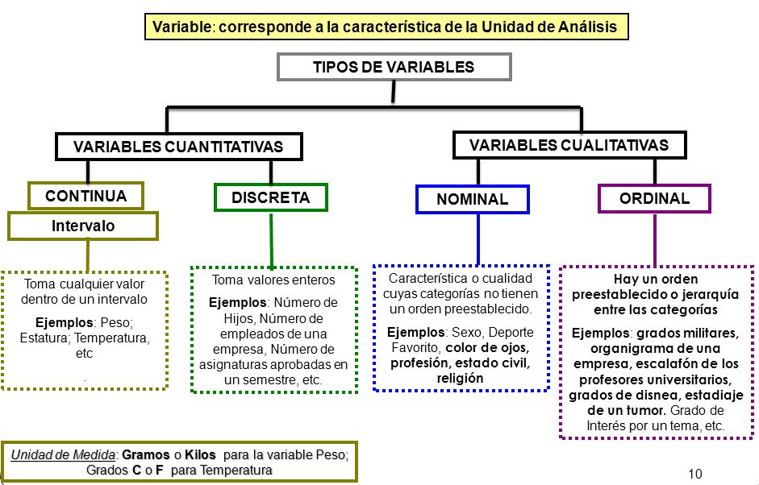
Definiciones

Slide 19
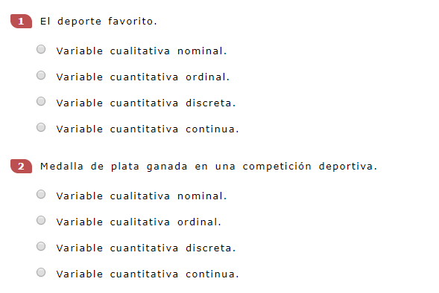
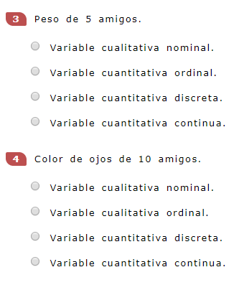
Ejercicio
Peso de una persona
Numero de alumnos que asisten a una clase

